Slide 1
計算機實習 08
2021/11/19

Slide 2
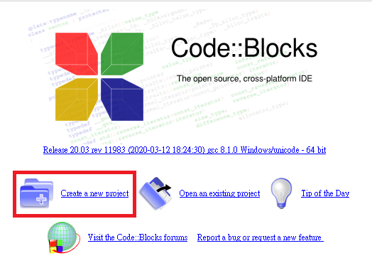
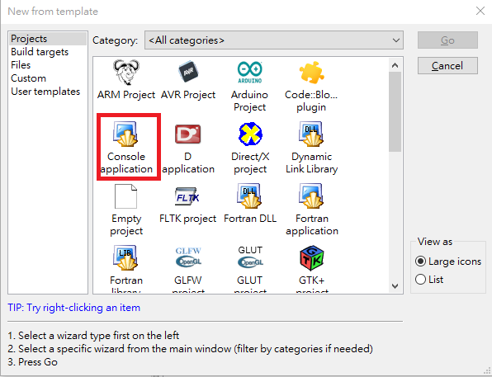
CODEBLOCK

Slide 3
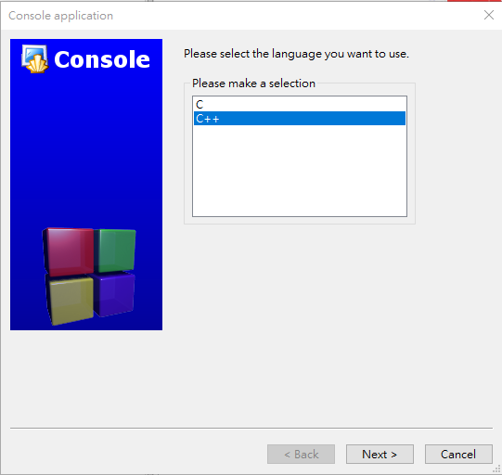
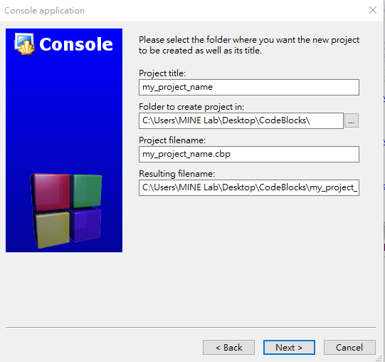
CODEBLOCK(cont.)
按next後再按finish

Slide 4
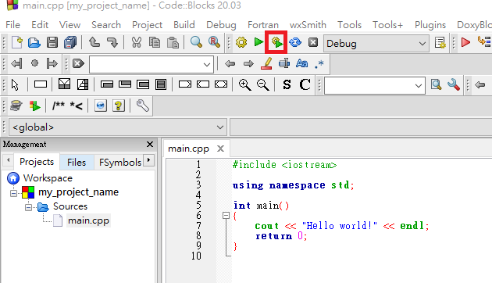
CODEBLOCK(cont.)

Slide 5
Cout 輸出

Slide 6
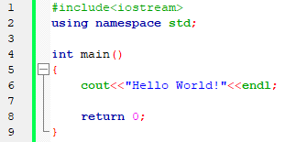
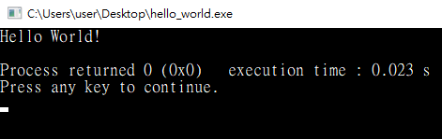
Hello, World!
程式目標：執行後輸出 Hello World! 字樣到Command-line

Slide 7
標頭檔
讓我們可以使用很簡單的語法達到強大的功能！

Slide 8
main
告訴電腦我的程式要從這邊開始

Slide 9
c++ 輸出
cout << “Hello World!” << endl ;
想輸出的東西
end of line，換行

Slide 10
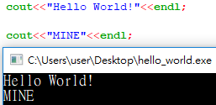
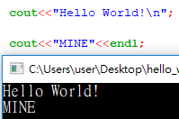
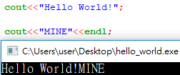
換行 vs 沒換行
cout << “Hello World!” << endl ;
cout << “Hello World!” ;
補充： “\n”也可以達到換行效果！

Slide 11

連續輸出

Slide 12
Cin 輸入

Slide 13
c++ 輸入
cin >> 變數 ;

Slide 14
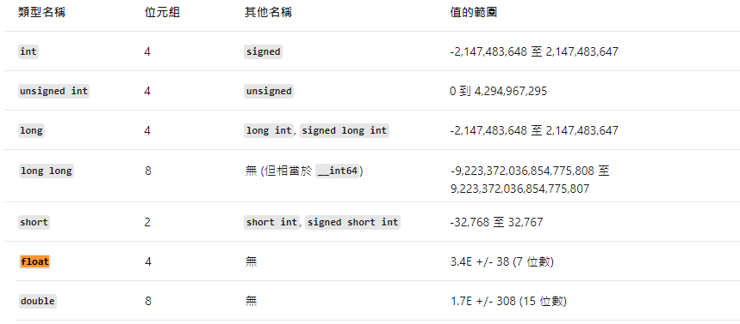
INT、float

Slide 15
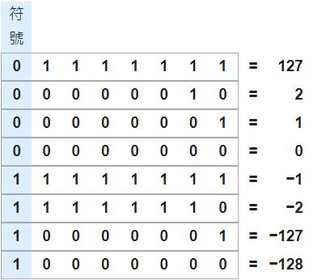
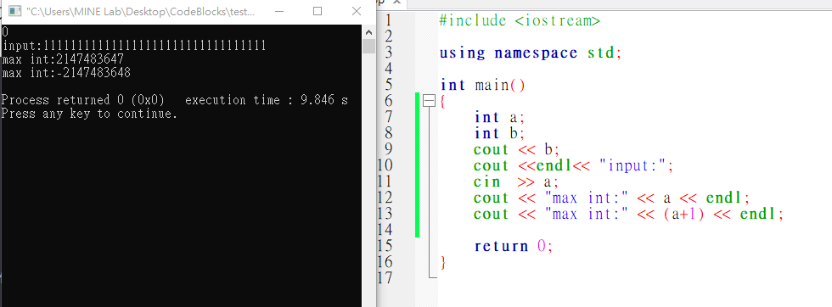

Int
二補數
OVERFLOW!

Slide 16
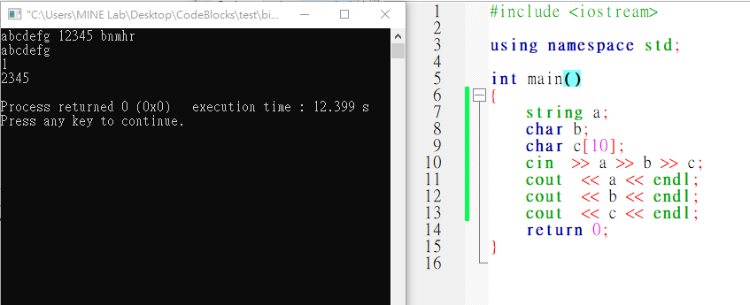
String、char

Slide 17
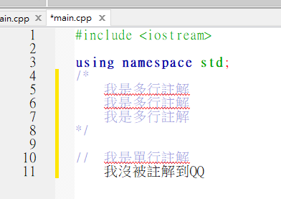
註解

Slide 18
課堂練習08

Slide 19
練習08
目標：計算算術平均/加權平均
Input: 名字N、學號I、英文成績E、數學成績M、國文成績C、英文權重WE、 數學權重WM、國文權重WC。
Rule: N、I 為長度小於20的字串。
E、M、C 為 >=0 且 <=100 的 浮點數。
WE、WM、WC 為 >0 的 正整數。
Output: 學生姓名N、學號I、算術平均AA、加權平均WA 。
Rule: 其中N、I為字串、AA、WA為無條件捨去後的正整數。
輸入與輸出之間要空一行(不空會扣分) 。
每個輸出都得換行(沒換會扣分) 。
繳交截止日期：2021/11/21 23:55

Slide 20
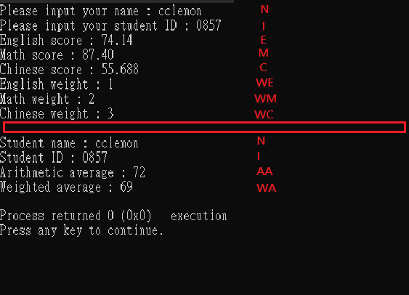
練習08
範例：
輸入前的字串如:Please input your name :
輸出前的字串如:Student name :
都要如圖印出否則會扣分

Slide 21
練習08
測資：
input | Cclemon 0857 74.14 87.40 55.688 1 2 3 | Washilinbaba 9420 60 60 60 1 1 1 | Wadashiwa 30678 48.568 70 100 10 5 1
output | Cclemon 0857 72 69 | Washilinbaba 9420 60 60 | Wadashiwa 30678 72 58

Slide 22
繳交規範

Slide 23
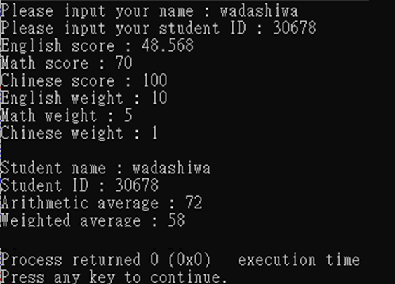
截圖範例

Slide 24
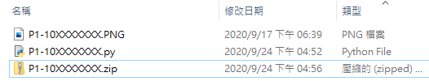

繳交內容
上傳內容須為 .zip 壓縮檔
內容包含:
程式碼 (C++為.cpp)
執行結果截圖 (只接受 .png 或 .jpg 形式)
檔名皆須為 AX-1XXXXXXXX 或 PX-1XXXXXXXX
Assignment: A
Practice: P
壓縮的內容
上傳的壓縮檔

Slide 25

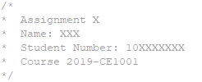
繳交格式
程式碼開頭要有以下文字
C++
計算機概論Ⅰ : 2021-CE1001
計算機實習ⅠA : 2021-CE1003-A
計算機實習ⅠB : 2021-CE1003-B
作業: Assignment
練習: Practice

